Slide 1
EHS/VGM plan TA 2023
Sas van Gent
Datum:22-02-2023

Slide 2
AGENDA
Opening
Algemeen beleid
Verantwoordelijkheden/ verwachtingen
VGM plan
Toegang/on-boarding
Questionnaire
Contact

Slide 3
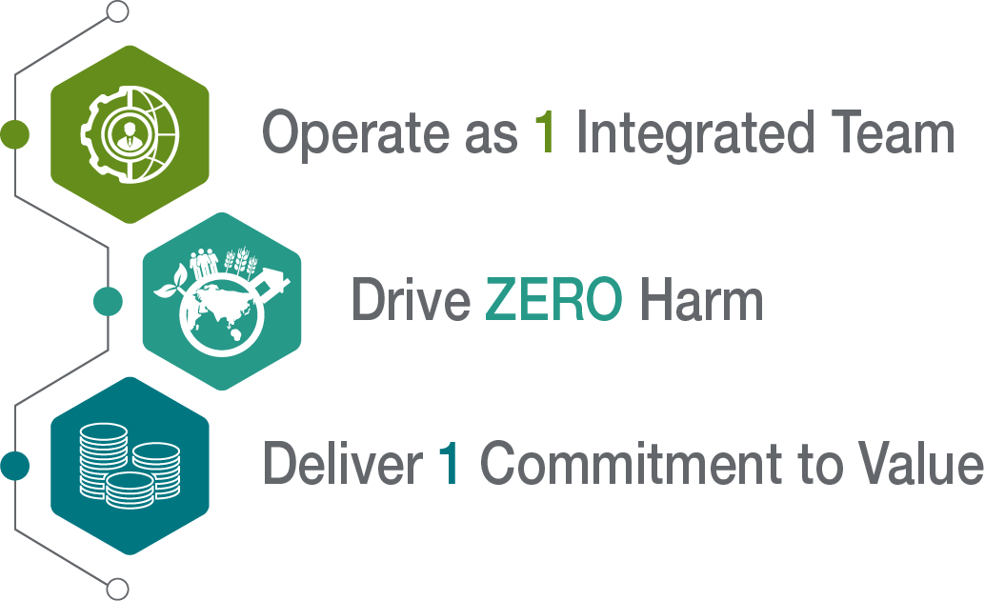
VISIE EHS

Slide 4
Strategy
One Team
ZERO Harm
One Commitment to Value
Strengthen EHS Capabilities
Operationalize EHS
Standardize Process
Drive Out Risk
Demonstrate Value

Slide 5
Focus on Life Strategie

Slide 6
Algemeen/Beleid
EHS-VEREISTEN AANNEMER CARGILL + Life Savers
VGM plan + lokale procedures

Slide 7
Doelstelling
EHS doelstelling TA 2023
Beschrijving doelstelling | Target
Dodelijke ongevallen | 0
Verzuimdagen door letsel | 0
Aangepast werk dagen | 0
EHBO/BHV inzet | 0
Eerste hulp ongevallen | 0
Milieu incidenten | 0
Externe klachten | 0

Slide 8
Verwachtingen vs verantwoordelijkheden
Generiek:
De aannemer firma is verantwoordelijk voor het verzorgen en uitvoeren van een veilige en bekwame dienstverlening
Uiteraard in compliance met eigen standaarden, Cargill standaarden en Nederlandse wet-en regelgeving.
Gedrag
Geef het juiste voorbeeld / lead by example.
Gebruik je gezond verstand.
Per functie (groep)
Per functie(groep) beschreven in VGM plan

Slide 9
Verwachtingen vs verantwoordelijkheden
EHS specifiek
EHS/VGM projectplan (eisen staan in VGM plan)
Gericht op SIF-P
EHS vertegenwoordiging on-site
Toezicht op eigen en subcontractor werkzaamheden
Aanvaardbare veiligheidsprestaties (Theorie vs Praktijk)
Questionnaire algemeen
Arbeidstijden
Het niet opvolgen van de Cargill regels, voorschriften en procedures of de relevante wet- en regelgeving kan disciplinaire maatregelen tot gevolg hebben

Slide 10
Risicovolle werkzaamheden
Drie Life Savers worden extra uitgelicht in VGM plan:
Lock out/ Tag out(LoTo)
Besloten ruimte
Extern reddingsteam aanwezig
Verkeersveiligheid
Werkvergunningen: Het is mogelijk om iemand meerdere vergunningen te laten bijhouden maar moet als houder direct beschikbaar zijn op de werklocatie. Het is in ieder geval de persoon die contact op neemt met de verleners maar ook de persoon moet zijn die voor de vergunning verlener beschikbaar moet zijn. Alle operationele medewerkers moeten bij PJHA en werkvergunning in het veld aanwezig zijn inclusief de beheerder.
Food vs industrie

Slide 11
Toegang-onboarding
Alle contractor bedrijven ontvangen hun TA 2023 autorisaties bij het Competence Development Center. De firma’s worden uitgenodigd door het CDC om voorafgaand aan de TA 2023 zich in te schrijven op een tijdslot waarbij zij hun toegangspassen kunnen afhalen voor hun individuele medewerkers. https://cdcsupport.nl/ Competence Development Center Postbus 485 4530 AL Terneuzen Zeelandlaan 2 4538 CA Terneuzen
Openingstijden zijn: Week voor TA (08 t/m 10 maart) van 06.00 tot 10.00 / 16.00 tot 18.00 uur Eerste week TA (13 t/m 15 maart) van 06.00 tot 12.00 uur

Slide 12
Toegang-onboarding
De toegangspassen worden per firma verstrekt voor de individuele deelnemers onder voorbehoud van onderstaande overlegde informatie ter plaatse van alle individuen. Van iedere medewerker dient onderstaande informatie te worden meegegeven in hardcopy.
Kopie identiteitsbewijs (paspoort/ID), geen rijbewijs.
Kopie VCA.
Kopie geldige poortinstructie certificaat (alleen online)
Poortintroductie: https://visitcargill.nl/ Wachtwoord: cargillthrive
Auto toegangsautorisatie van Cargill (optioneel)
Alles in orde = toegangspas
Bij entree Cargill SvG steekproefsgewijs controle op identiteit en toegangsvoorwaarden + visitatie.

Slide 13
Noodorganisatie/BHV
Meldingen van noodsituaties via:
Via het intern alarmnummer 500
via GSM: (0031115)459500
Handmelders
Automatisch melding via de BMI (scenario “500”)

Slide 14
Questionnaire (algemeen)
PRE-Qualification Questionaire
Leadership and commitment
EHS policy and strategic objectives
Organization, responsibilities, resources, standards and documentation
Risk management
Planning and procedures
EHS Implementation and performance monitoring
EHS auditing and management review of EHS-MS
EHS management – additional features
Company specific information

Slide 15
Contact
Na meeting:
Contactpersoon EHS voor TA 2023 Sas van Gent
Telefoonnummer: +31 651375128
E-mail: jennifer_bouland@cargill.com

